Slide 1
    Deep Residual Learning for Image Recognition
    [ResNet] (2016, CVPR)
2024.07.22
Yong-jin Choi
Division of AI & Computer Engineering
Notes:
세미나용 발표자료
Division of AI & Computer Engineering – 학부
Department of Computer Science – 대학원

Slide 2
Contents
Introduction
Deep Residual Learning
  Residual Learning
  Identity Mapping by Shortcuts
  Network Architectures
  Implementation
Experiments
Conclusion

Slide 3
Introduction
Classification에서 정확도 개선 방안 : 신경망 블록들을 더 깊이 있게 연결
  추상화
    데이터의 특징을 단계별로 추상화를 높여가면서 학습 (얕은 은닉층에서는 점,선,면 학습 높은 은닉층에서는 눈,코,입 등)
  표현력 증가
    Deep Model은 더 많은 Layer를 통해 데이터를 처리하여 복잡한 데이터를 학습할 수 있게 함
  모델 복잡도
    Deep Model은 파라미터가 많기 때문에 Model의 복잡도가 증가하여 데이터의 복잡한 패턴을 더 잘 학습할 수 있지만, 데이터에 과적합 될 위험성이 더 큼

Slide 4
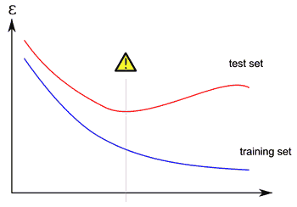
Introduction
Classification에서 정확도 개선 방안 : 신경망 블록들을 더 깊이 있게 연결
  문제점
    Problem of vanishing / exploding gradients
      역전파 과정에서 입력층으로 갈수록, 기울기가 점차 작아지거나, 커지는 현상
      신경망 초기화 및 Batch Normalization 등을 통해 상당 부분 해결 가능
    Overfitting
      데이터 셋을 지나치게 학습하여 학습 데이터 셋에서의 성능은 높지만, 검증 데이터 셋에서의 성능은 낮아지는 현상

Slide 5
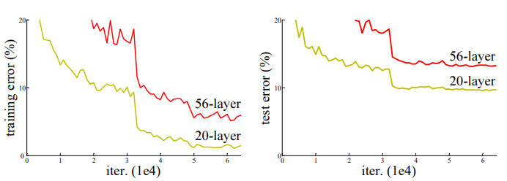
Introduction
Classification에서 정확도 개선 방안 : 신경망 블록들을 더 깊이 있게 연결
  문제점
    Degradation problem
      Layer를 깊게 쌓을 수록 오히려 train / test error가 커지는 문제
      Layer가 쌓일 수록 최적화하는 과정에서 모델이 복잡해지기 때문에 일어나는 부작용이라고 판단

Slide 6
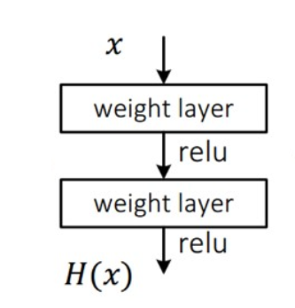
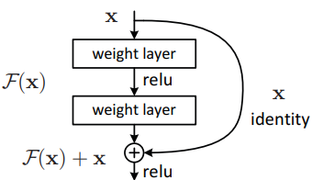

Introduction
Deep residual learning (잔차 학습)
  $F\left(x\right)= H(x) – x$
    기존의 mapping이 $H(x)$라면 $F(x)$를 제시하여 $F(x)= H(x)−x$로 정의
    Input $x → H(x)$라는 변화하는 함수에 맞추는 것보다 $H(x)−x$ → 0 생각하여 정해진 숫자로 수렴시키는 것이 더 쉽기 때문
    $F(x)= H(x)−x$를 이항하면 $H\left(x\right)=F\left(x\right)+x$
    출력 값 $F(x)+x$는 $F(x)$에서 Input 값 x를 더해준 Short Connection 개념
Notes:
H(X)는 데이터마다 달라짐 (x에 따라 변하기 떄문에) 계속 변화됨

Slide 7
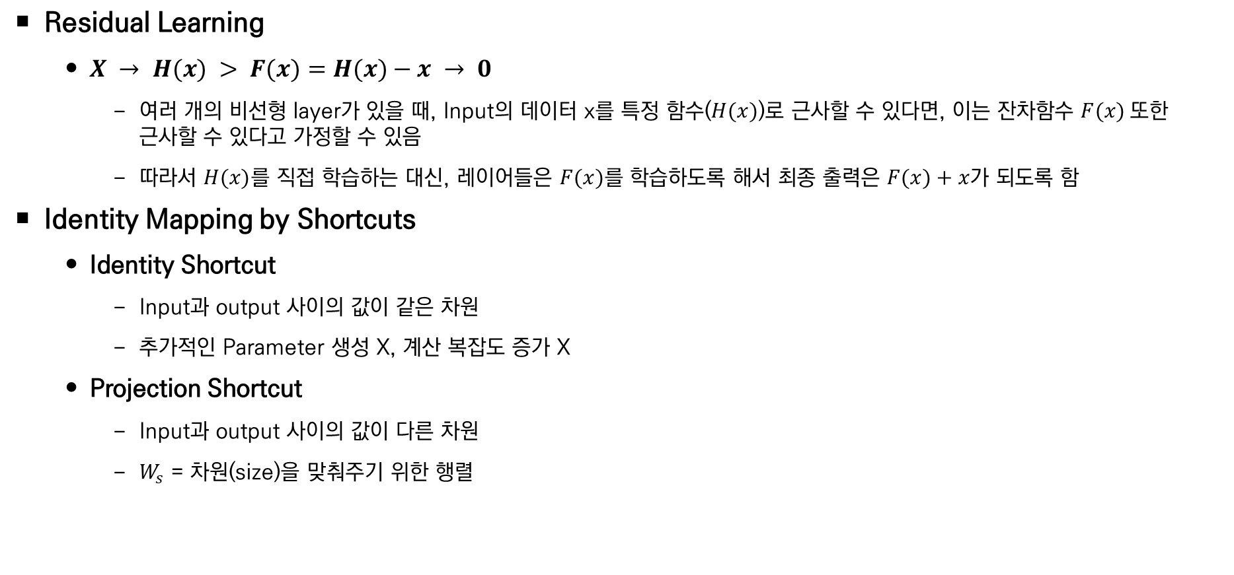


Deep Residual Learning
Residual Learning
  $X → H(x) > F(x)=H(x)−x → 0$
    여러 개의 비선형 layer가 있을 때, Input의 데이터 x를 특정 함수($H(x)$)로 근사할 수 있다면, 이는 잔차함수 $F(x)$또한 근사할 수 있다고 가정할 수 있음
    따라서 $H(x)$를 직접 학습하는 대신, 레이어들은 $F(x)$를 학습하도록 해서 최종 출력은 $F(x)+x$가 되도록 함
Identity Mapping by Shortcuts
  Identity Shortcut
    Input과 output 사이의 값이 같은 차원
    추가적인 Parameter 생성 X, 계산 복잡도 증가 X
  Projection Shortcut
    Input과 output 사이의 값이 다른 차원
    $W_{s}$ = 차원(size)을 맞춰주기 위한 행렬
$$y= F\left(x,\left\{W_{i}\right\}\right)+x$$
(1)
잔차함수
(2)
$$y= F\left(x,\left\{W_{i}\right\}\right)+W_{s}x$$
잔차함수
Notes:
인풋과 아웃풋 데이터로 구성되어 있는 잔차함수 또한 근사할 수 있다고 가정할 수 있음
위에서 언급한 내용들을 적용시켜보면 아래와 같이 두개의 경우로 나온다

Slide 8
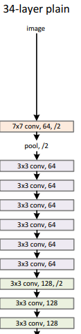
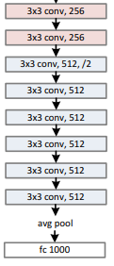
Deep Residual Learning
Network Architectures
  Plain network
    3X3 filter
    Feature map 크기를 동일하게 유지 (for. 시간 복잡도 유지)
      Feature map size가 절반이라면 filter 개수 2배
    각 계층을 순차적으로 연결
    여러 층을 거쳐 높은 수준의 특징을 추출
Plain network
…..
Notes:
Plain Network는 기본적인 딥러닝 모델의 형태로, 각 계층이 순차적으로 연결
입력 데이터는 여러 층을 거쳐 처리되면서 점진적으로 더 높은 수준의 특징을 추출

Slide 9
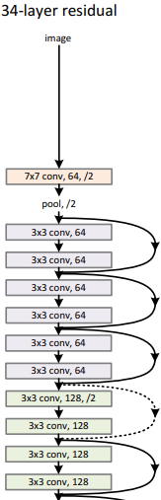
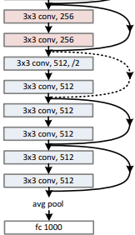
Deep Residual Learning
Network Architectures
  Residual network
    Plain network에 Residual learning 적용
    2개의 conv마다 Shortcut Connection 연결
    입출력 채널 수 동일 : Identity Shortcut ,
    입출력 채널 수 동일 X : Projection Shortcut or 0 padding 추가
Residual network
…..

Slide 10
Deep Residual Learning
Implementation
  이미지 크기 조정
    이미지의 짧은 쪽 길이를 256-480 사이의 임의 값으로 설정하여 크기 조정
  Horizontal Flip을 사용하여 Data Augmentation 증가
    224x224 크기의 이미지를 원본 이미지 또는 수평으로 뒤집은 이미지를 샘플링
  배치 정규화
    각 합성곱 연산 후 활성화 함수 전에 적용
  MSGD
    미니배치 크기 256으로 사용
  Learning Rate : 0.1
    오류가 정체될 때마다 10배 씩 감소
  Weight decay : 0.0001 , momentum : 0.9 , No dropout
Notes:
배치정규화 : 학습 과정에서 batch마다 평균과 분산을 활용하여 데이터의 분포를 정규화하는 과정 ,
SGD : 점진적으로 loss가 가장 적은 지점을 찾는것
Weight decay: 오버피팅을 예방하기 위해 가중치를 감소 시키는것 수치는 람다값 (1/2*람다*W^2)
Momentum : SGD에서 관성을 더해주는 것으로 이전 값을 고려하여 일정 비율만큼 다음 값을 결정. 계수는 얼마나 천천히 하강 시킬 것이냐를 나타내는 수치

Slide 11
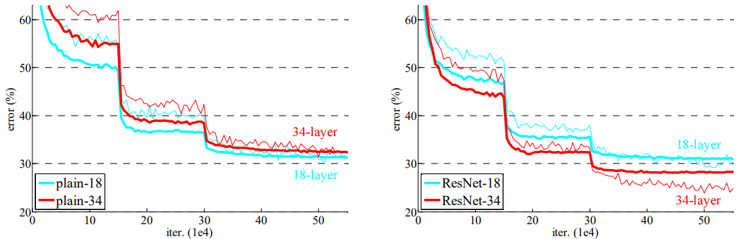
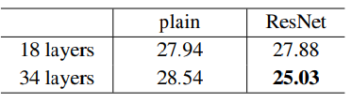
Experiments
ImageNet Classification
  Residual network
    입력과 출력 차원을 맞춰주기 위해 0 padding과 Identity Shortcut

Slide 12
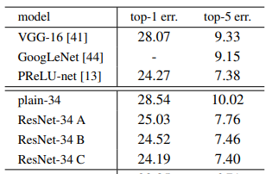
Experiments
Identity vs Projection Shortcut
  A : zero–padding , Identity shortcut
  B : Projection shortcut , Identity shortcut
  C : All Projection shortcut

Slide 13
Experiments
Identity vs Projection Shortcut
  A < B : zero-padding 과정에 Residual learning X
  B < C : Projection Shortcut 과정에서 Extra parameter가 생김
  C가 가장 좋은 성능을 보이지만, 성능의 차이가 크지 않음.
Notes:
Ws 로 차원을 늘려주면서 weight 파라미터가 추가되는데 Cout x Cin 값으로 되어있음

Slide 14
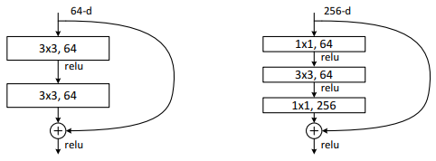
Experiments
Deeper Bottleneck Architectures for ImageNet
  2개의 Layer를 사용하는 Residual function에서 3개의 Layer를 사용함
  1x1 : input channel의 크기를 줄이고, output channel의 크기를 증가
  Train 시간 감소
  Projection Shortcut의 경우 시간 복잡도와 모델의 크기가 2배 > Identity Shortcut이 중요
Building block
Bottleneck
Notes:
1x1 컨볼루션이 계산의 효율성을 증가시킴 (시간복잡도)
채널을 1/4로 줄임

Slide 15
Experiments
Deeper Bottleneck Architectures
  152 Layer까지도 34Layer보다 정확함
Method | Top-1 err. | Top-5 err.
ResNet-34 B | 21.84 | 5.71
ResNet-34 C | 21.53 | 5.60
ResNet-50 | 20.74 | 5.25
ResNet-101 | 19.87 | 4.60
ResNet-152 | 19.38 | 4.49
Notes:
1x1 컨볼루션이 계산의 효율성을 증가시킴 (시간복잡도)

Slide 16
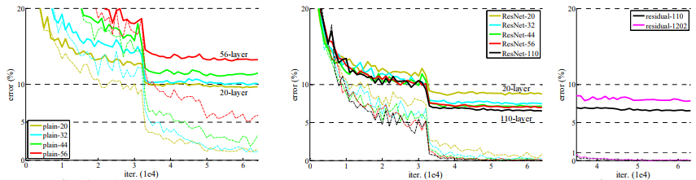
Experiments
CIFAR-10
  Plain net은 layer가 깊어질수록 error 상승
  ResNet은 layer가 깊어질수록 error 감소
  Layer 1202에서는 error 증가 by overfitting
    작은 dataset에 비해 너무 깊음
    강한 Regularization은 좋은 성능을 보였지만 해당 논문에서는 비교적 심플한 구조를 사용

Slide 17
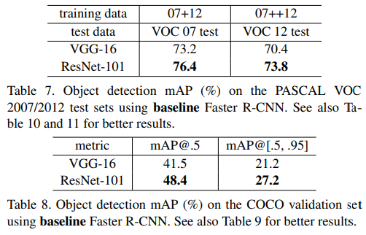
Experiments
Object Detection on PASCAL and MS COCO
  검출 method로는 Faster R-CNN 모델 사용
  기본 신경망을 VGG-16 > ResNet-101로 교체
Notes:
(backbone network)
피처 추출을 담당하는 기본 신경망(backbone)과 추출된 피처를 이용해 객체를 탐지하는 머리 부분(head).
그중 backbone을 수정

Slide 18
Conclusion
Key Contributions
  ResNet은 더 깊은 네트워크 학습을 가능하게 하였고, Gradient Vanishing 을 극복함
  ImageNet, CIFAR-10 등 다양한 데이터셋에서 높은 성능을 기록함
  네트워크 깊이에 따른 성능 향상과 다양한 깊이에서 높은 성능을 보여줌
Future Work
  더 깊은 네트워크의 학습 효율성 향상 및 경량화된 모델 설계
  구조적 최적화와 다양한 배치 방식 탐구
  ResNet을 자연어 처리, 강화 학습 등 다양한 딥러닝 과제에 적용

